Slide 1
Kapitel 14: Andre politiske systemer
Læringsmål - efter at have læst dette kapitel skal du kunne: | Dagsorden for modulet
Redegøre for forskellige politiske systemer Redegør for forskellige valgmetoder Undersøge forskellige politiske systemer i andre lande. | Politiske systemer To valgmetoder Undersøgelsesopgave Afsluttende øvelse om læringsmål

Slide 2
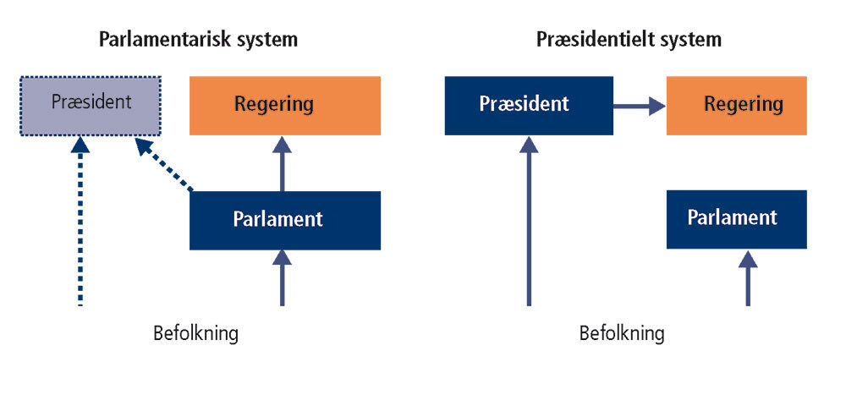
Politiske systemer
Præsidentielt system
Parlamentarisk system

Slide 3
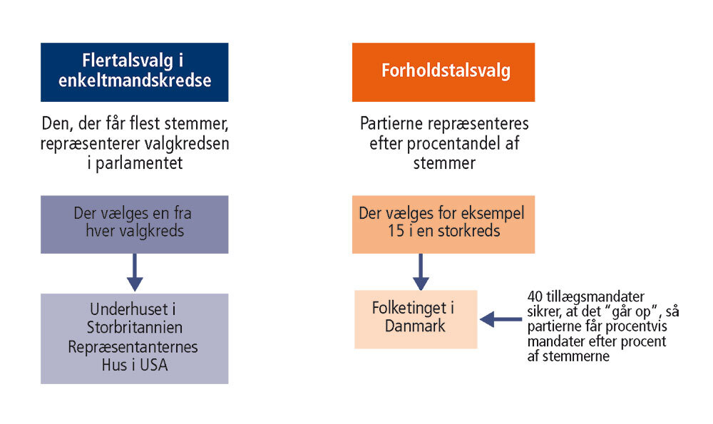
To valgmetoder
Forholdstalsvalg
Flertalsvalg i enkeltmandskredse

Slide 4
Undersøgelsesopgave:
Klassen inddeles i landegrupper.
Hver gruppe skal nu undersøg det politiske system i deres land. Udfyld skemaet nedenfor og præsenter på klassen :
Hvad kendetegner land X’s politiske system | Jeres noter:
Politisk system (parlamentarisk/præsidentielt)
Valgmetode og valgsystem?
Muligheder for parlamentarisk kontrol?
Spærregrænse?
Antal partier i parlamentet?
Tradition for mindretals- eller flertalsregeringer?
Andre ting i mener er vigtige for forståelsen af landet politiske system?

Slide 5
Læringsmål – kan du det?
Læringsmål: | Dine noter:
Redegøre for forskellige politiske systemer Redegør for forskellige valgmetoder Undersøge forskellige politiske systemer i andre lande.

